Slide 1
Procesual Hito III
Docente: Ing William Barra
Estudiante: Jose Luis Rodriguez Peredo
Materia: Programación de dispositivos móviles
Gestión: 2020.

Slide 2
Parte Teórica

Slide 3
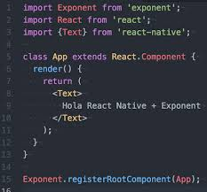
1.-Defina que es un componente en React Native y muestre un ejemplo.
R: Un componente en react es un elemento reutilizable e implementable tanto en cosas pequeñas como en grandes secciones de código implementado. Los componentes permiten separar la interfaz de usuario en piezas independientes, reutilizables y pensar en cada pieza de forma aislada.
arbitrarias (llamadas “props”) y devuelven a React elementos que describen lo que debe aparecer en la pantalla.

Slide 4
2.-Explique cómo se realiza la navegación entre screens en React Native.
R: En react native hace falta la integración de los componente navigator, native y stack, para lograr una correcta navegación, con ello podemos organizar los Screens disponibles en nuestro proyecto a un ruta definida por nosotros en un Main navigator al que podremos consultar mediante el comando navigate y posteriormente la ruta deseada previamente definida.

Slide 5
3.-Qué significa IaaS, PaaS y SaaS
R: Iaas: Es un método para ofrecer funcionalidades de computación, almacenamiento, redes y de otros tipos a través de Internet. La IaaS permite a las empresas utilizar sistemas de funcionamiento, aplicaciones y almacenamiento basados en la web sin tener que comprar, administrar y brindar soporte a la infraestructura de nube subyacente.
Paas: Es una oferta de computación en nube que proporciona a los usuarios un entorno de nube en el que pueden desarrollar, gestionar y entregar aplicaciones. Los usuarios, además del almacenamiento y de otros recursos de computación, pueden utilizar un conjunto de herramientas preconstruidas para desarrollar, personalizar y probar sus propias aplicaciones.
Saas: Es un modelo de distribución de software en el que tanto el software como los datos manejados son centralizados y alojados en un único servidor externo a la empresa.

Slide 6
4.-Que es Firebase, Firestore y explique a que se refiere cuando se habla de Baas.
R:Firebase: Es una plataforma ubicada en la nube, integrada con Google Cloud Platform, que usa un conjunto de herramientas para la creación y sincronización de proyectos que serán dotados de alta calidad.
Firestore: Se podría decir que es la base de datos de firebase, donde son almacenados los datos para ser posteriormente usados en aplicaciones y programas mediante el empleo de consultas en tiempo real .
Backend as Service: BaaS es todo un conjunto de utilerías ya implementadas en la nube, en la cual solo nos preocupamos por desarrollar las funciones de negocio o servicios que necesitará nuestra aplicación para funcionar, de tal forma que, en lugar de desplegar aplicaciones, desplegamos funciones que posteriormente será expuestas como servicios para ser consumidas por la red.

Slide 7
5.-Defina o explique si React es lo mismo que Reac Native. Si son distintos liste cuales son las diferencias.
R: No son lo mismo, a pesar que react forme la base para lo que es react native, React es una librería Javascript focalizada en el desarrollo de interfaces de usuario, así se define la propia librería y evidentemente, esa es su principal área de trabajo. Mientras que react Native es un marco móvil que se compila en componente de aplicaciones nativas, lo que le permite crear aplicaciones móviles nativas para diferentes plataformas en JavaScript que le permite usar ReactJS para crear sus componentes.

Slide 8
Parte Práctica

Slide 9
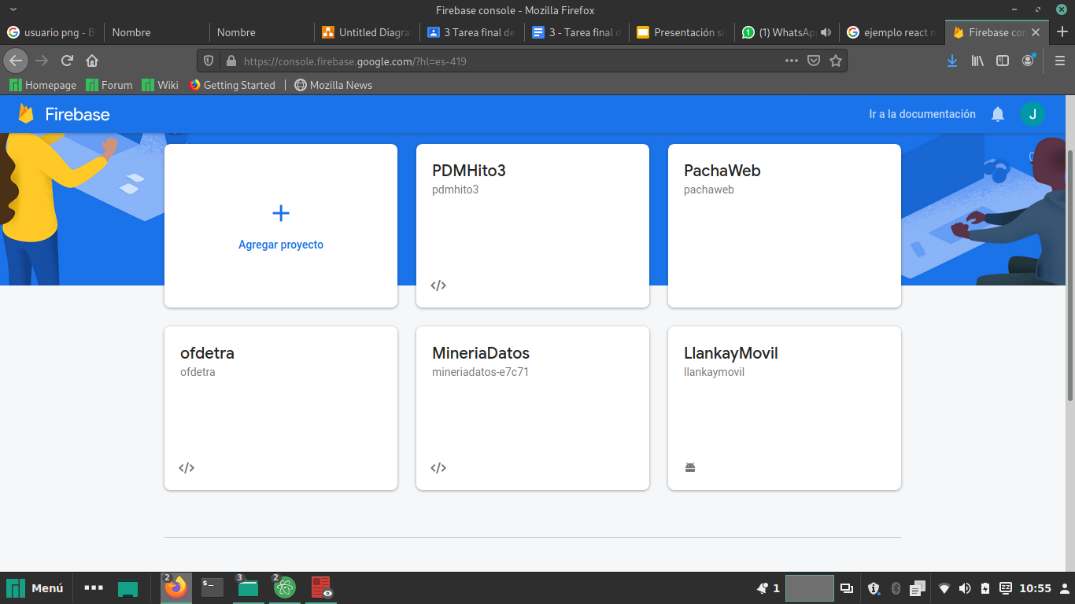
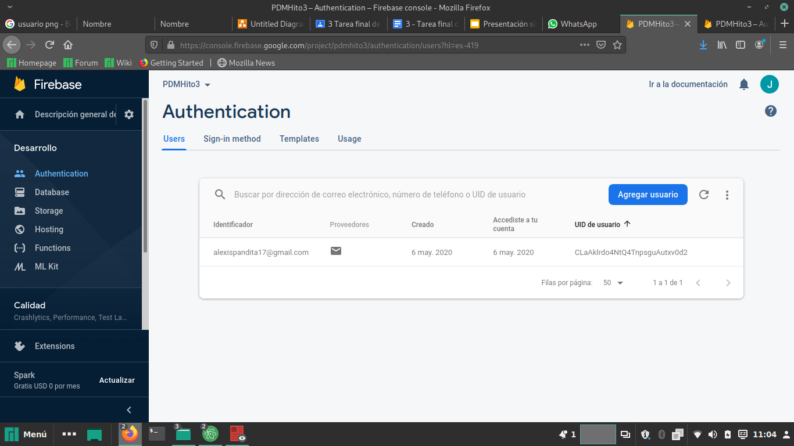
1.Creación de un nuevo proyecto en FIREBASE.

Slide 10
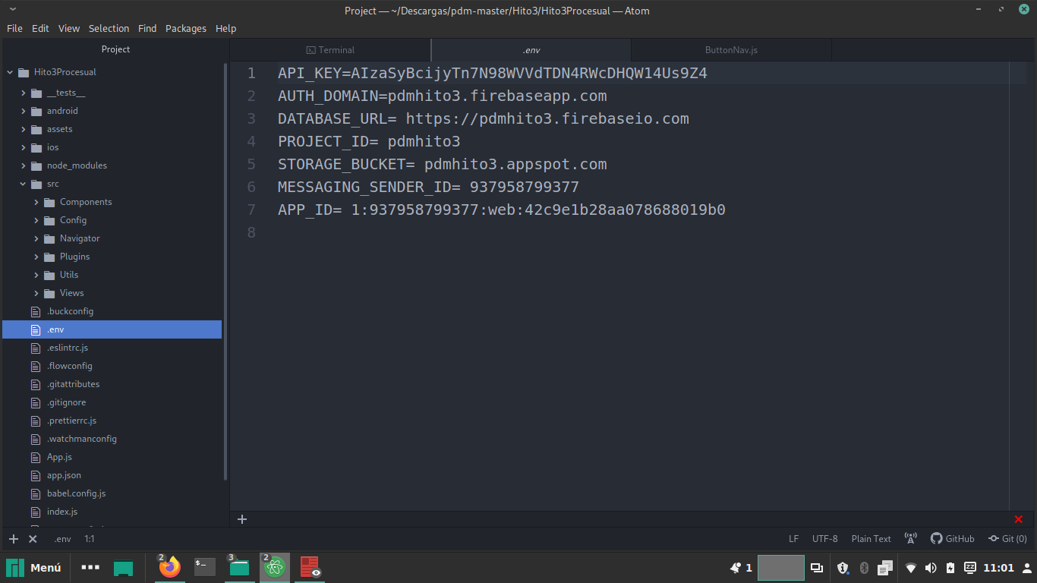
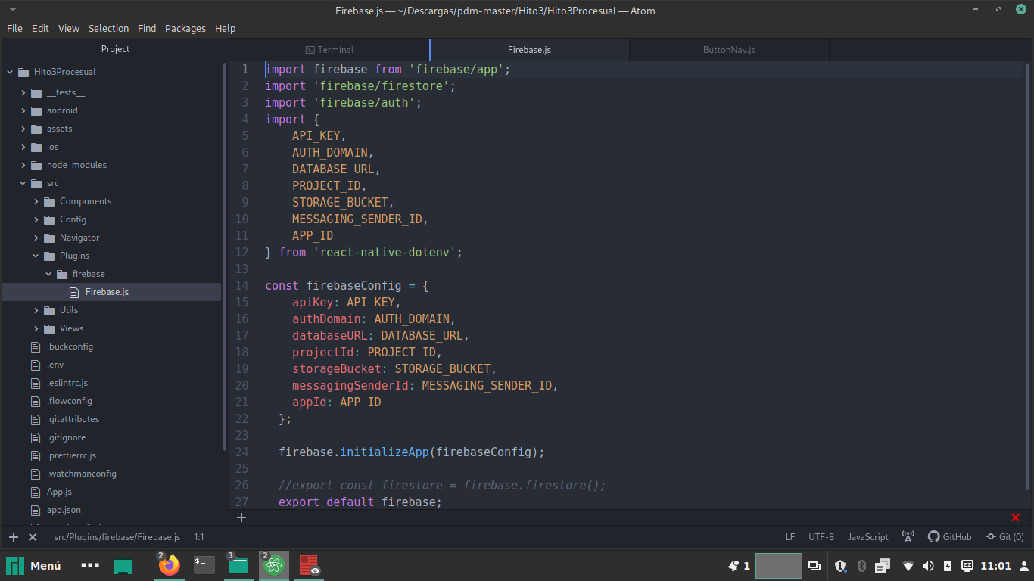
2.-Configuración de React native con Firebase para la integración.

Slide 11
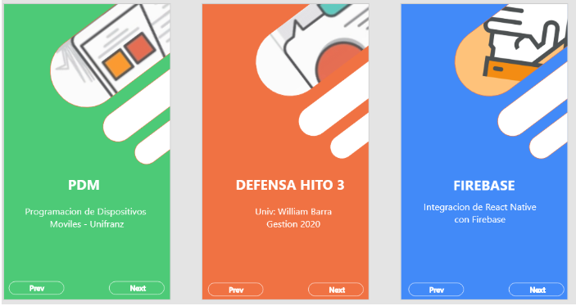
Para realizar todas las vistas se usaron:
ButtonNav: Es un TouchableOpacity que recibirá una variable onPress y una variable que definirá el texto del botón, de color transparente
ButtonFoter: un par de botones importados desde Button, ordenados en forma de fila con la propiedad row, a los cuales también se le encadenara las propiedades de título y OnPress
Description: contendrá la imagen y el texto de cada Screen junto con un logo que cambia según el Screen
onboardingFactory: Es el componente donde se importan y usan los demás componentes antes mencionados y se les asigna valores a los componentes como el Onpress de los botones, las imágenes de logo, los textos de la descripción, los títulos de los botones prev y next.

Slide 12

3.-Creación de el componente PDM (1ra vista)

Slide 13
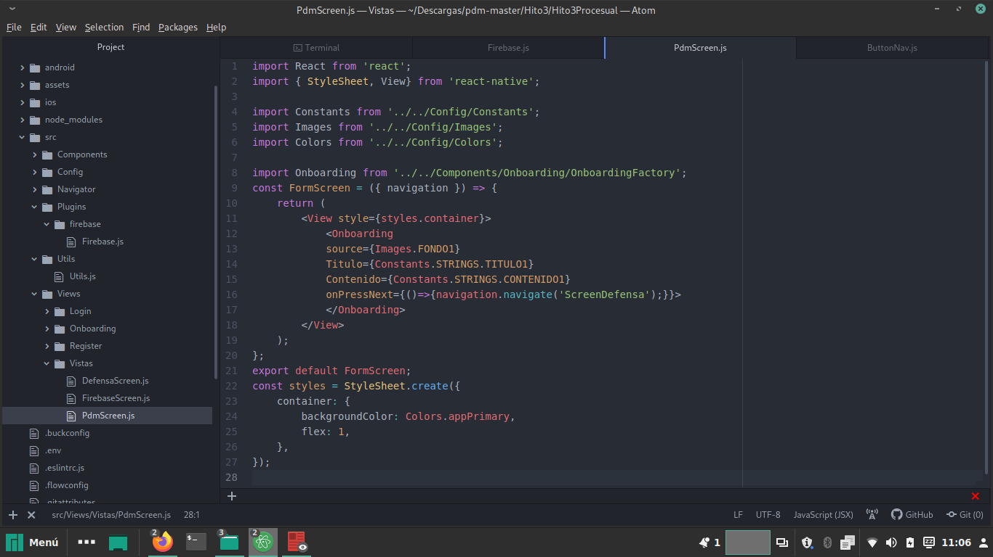
Solución:

Slide 14

4.-Creación del componente DEFENSAHITO3 (2da Vista)

Slide 15
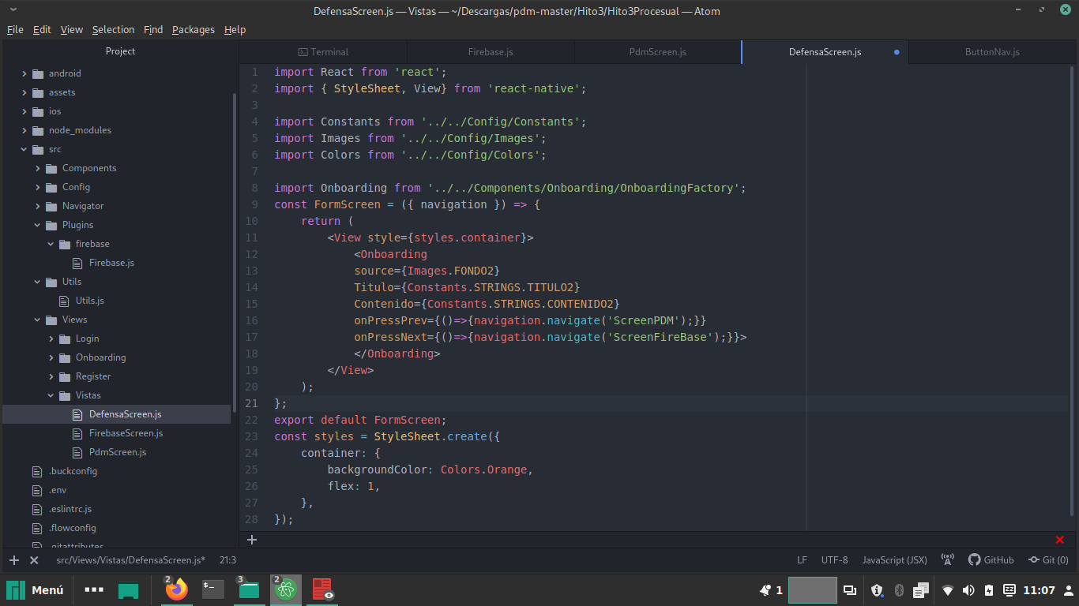
Solución:

Slide 16
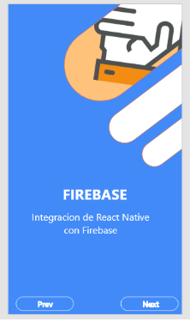
5.-Creación del componente FIREBASE (3ra Vista)

Slide 17
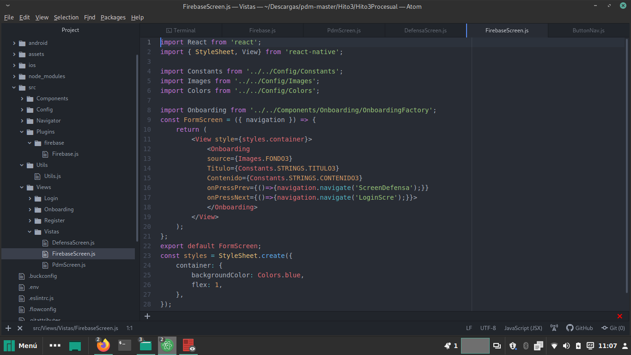
Solución:

Slide 18
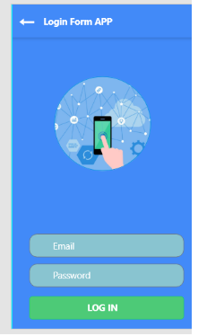
6.-Creación del componente LOGIN (4ta vista)

Slide 19
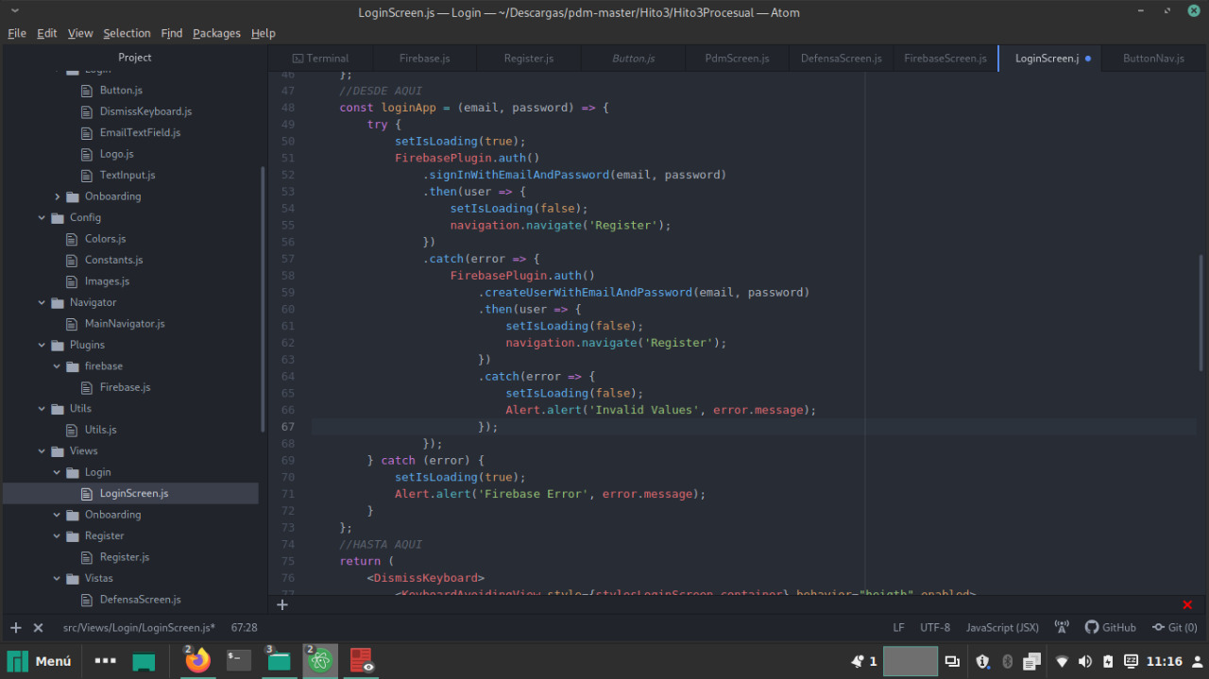
Solución:

Slide 20
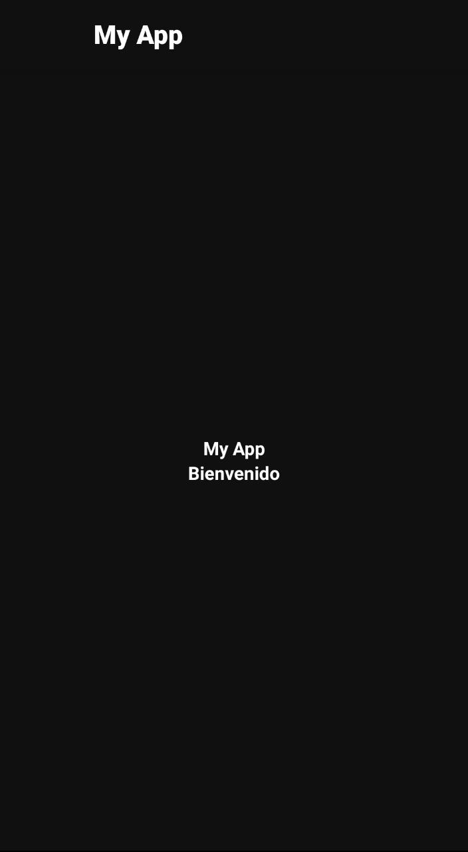
7.-reacción del componente MIAPP (Vista que se mostrara después de hacer LOGIN).

Slide 21
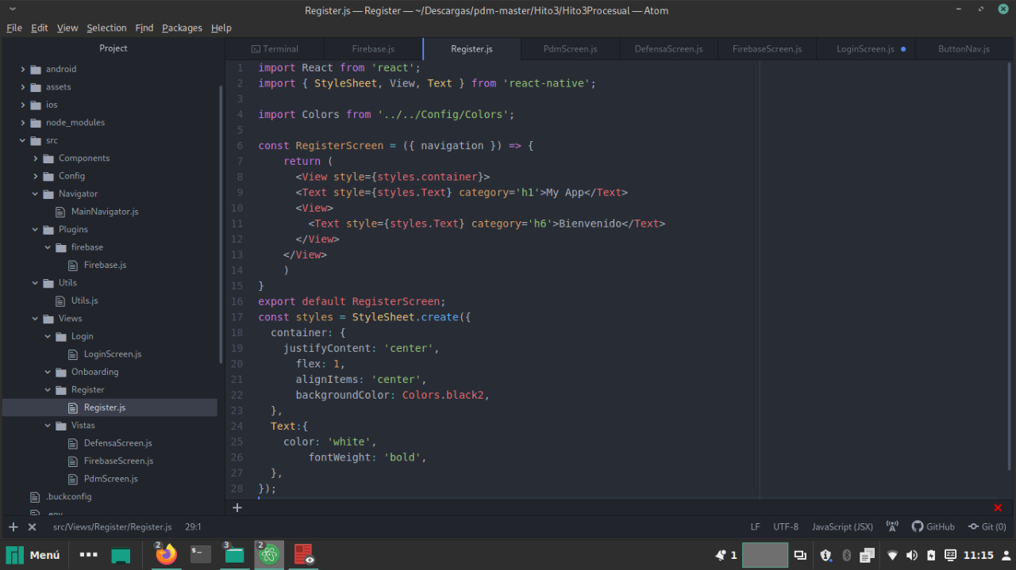
Solución:

